Slide 1



TIẾNG VIỆT 1

Slide 2



Khởi động
1
Từ nào có tiếng chứa âm chúng ta vừa học ở bài trước?
vở vẽ
lá thư
phố cổ
thủ đô
xe lu
thị xã

Slide 3
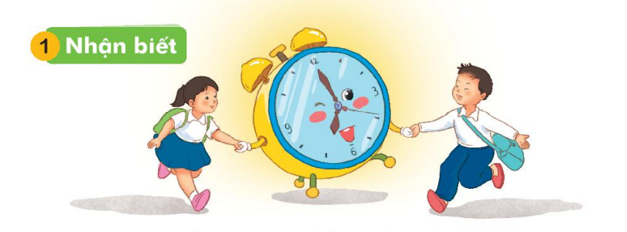
Nhận biết
2
Thời gian quy hơn vàng bạc.
́

Slide 4


BÀI 28:
Y y

Slide 5
Đọc
3
y
qu
y
quý
y
y
y
y
y
y
y
quy
quỳ
quý
quỹ
quỵ
ý

Slide 6
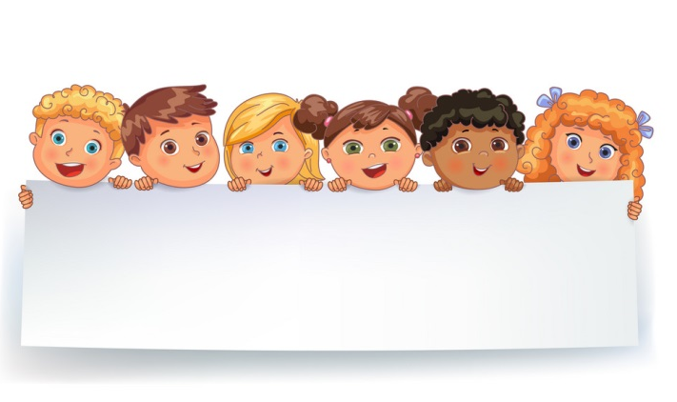


Thư giãn nào!

Slide 7
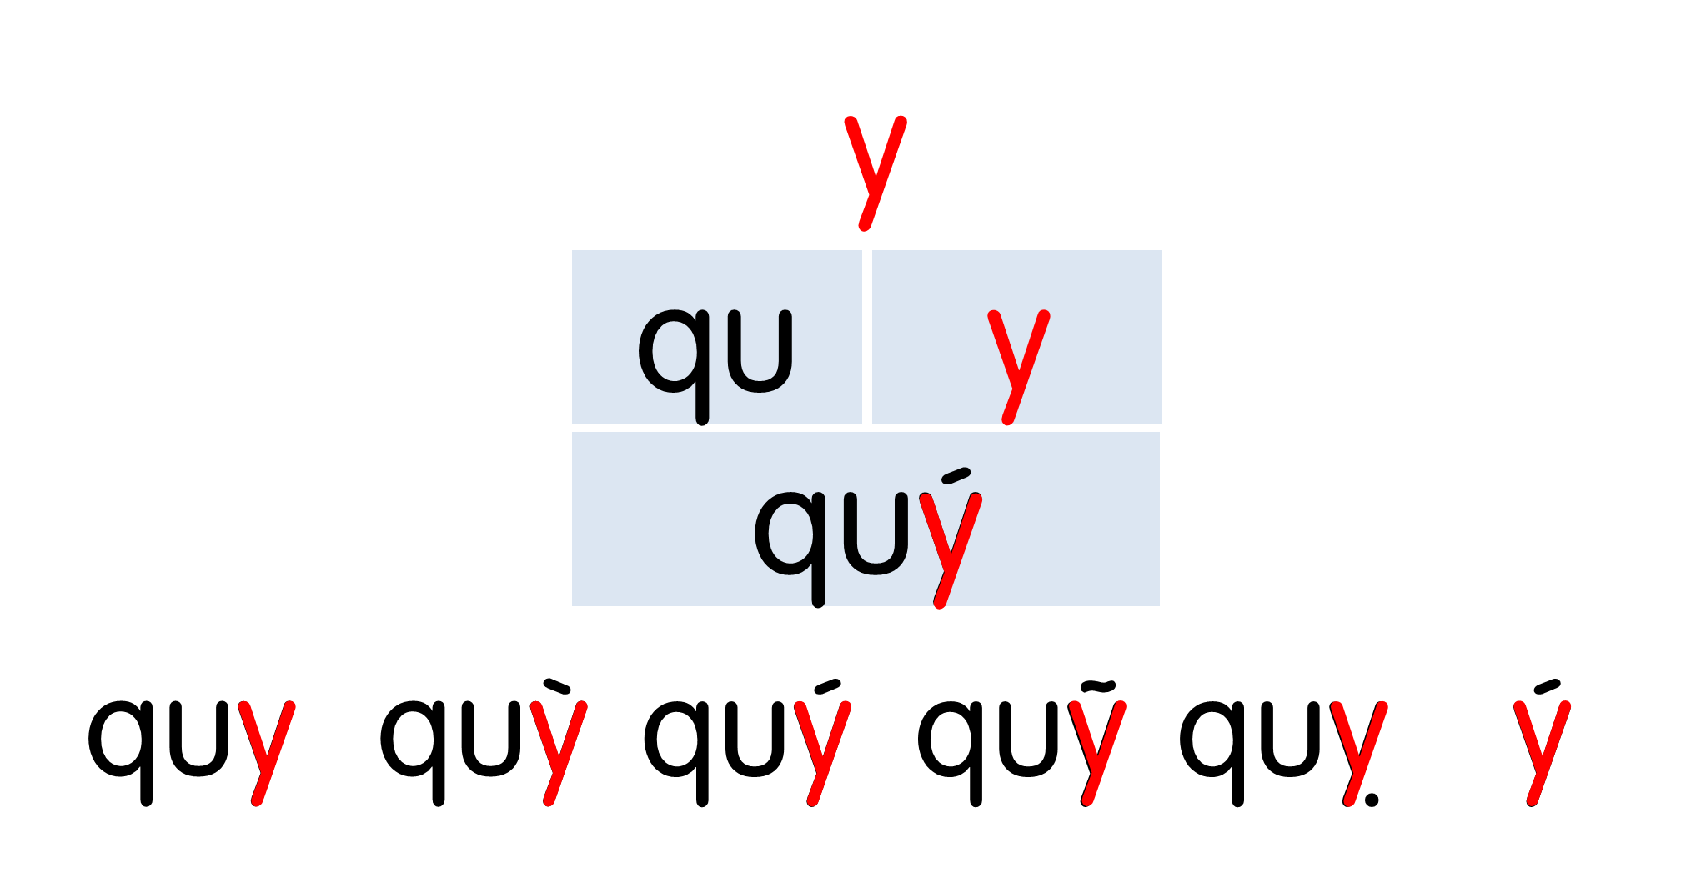
Notes:
Ôn lại

Slide 8

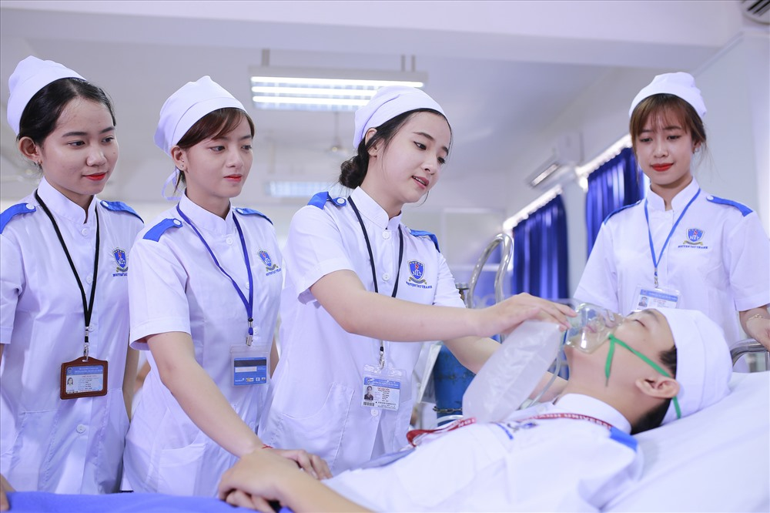
y tá
y
Notes:
Hay còn gọi là CHIM ĐA ĐA

Slide 9
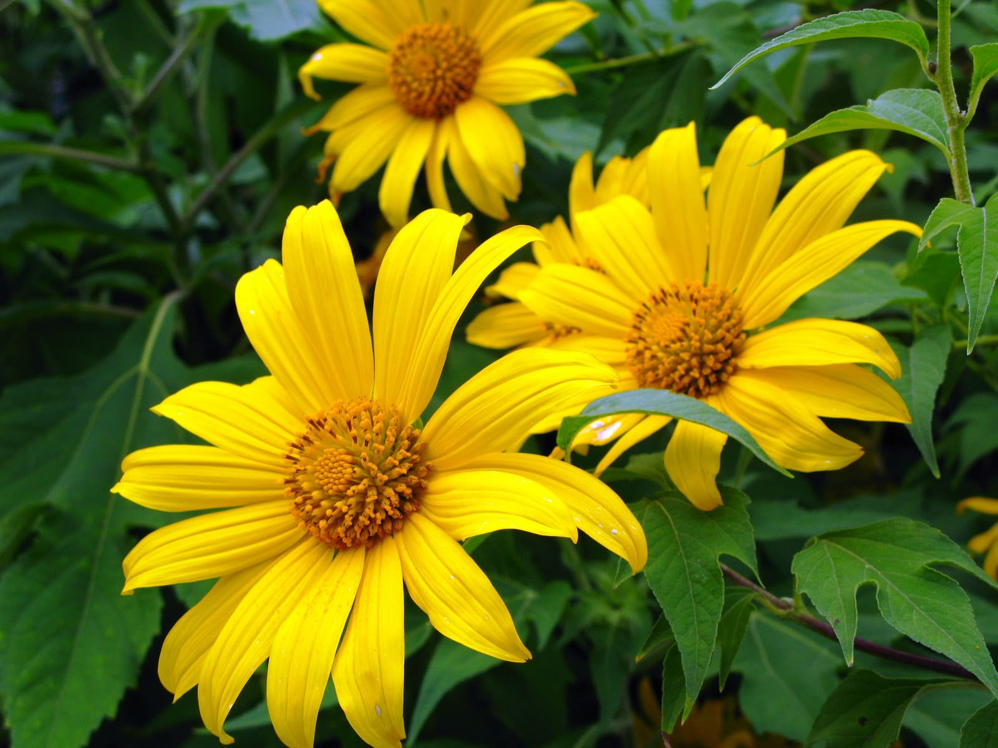

dã quỳ
y

Slide 10
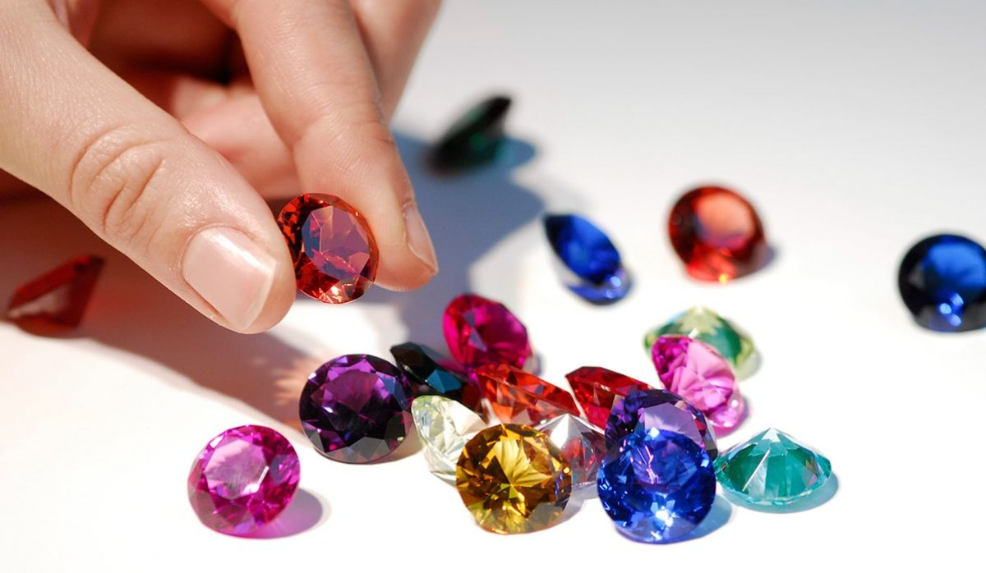
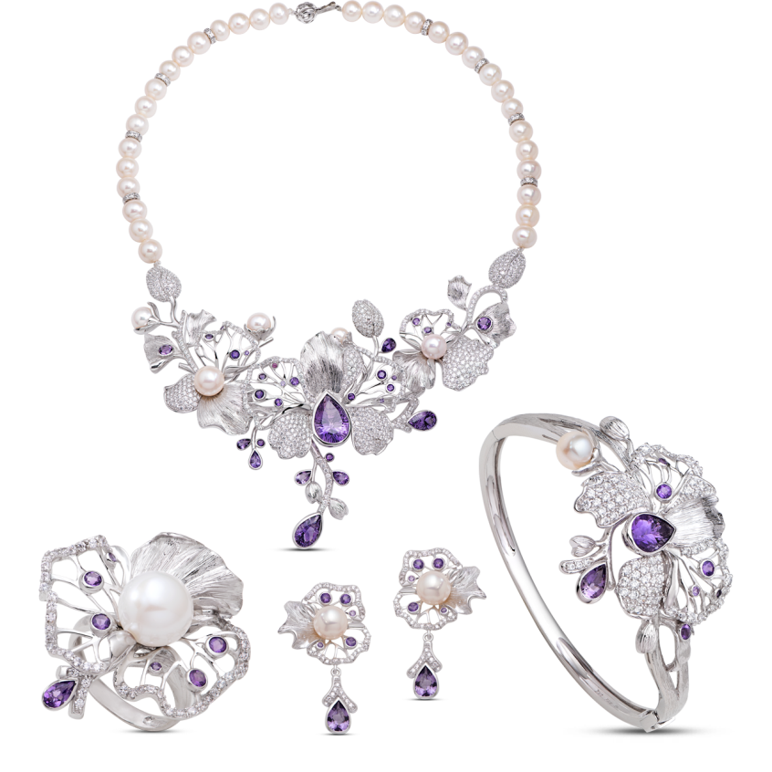

đá quý
y

Slide 11

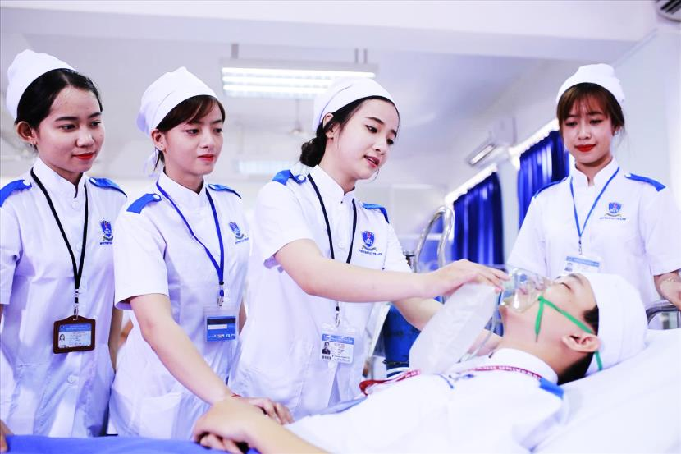

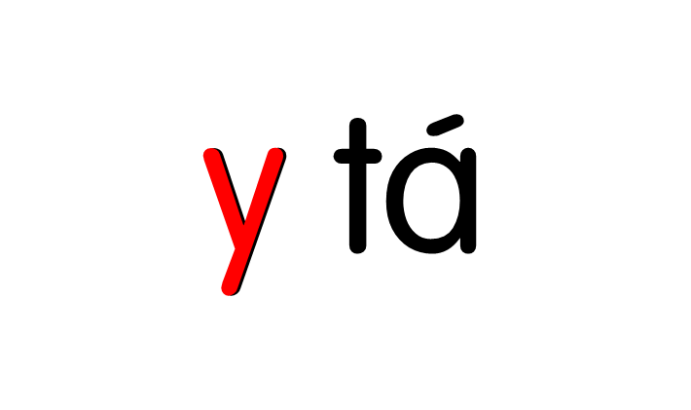
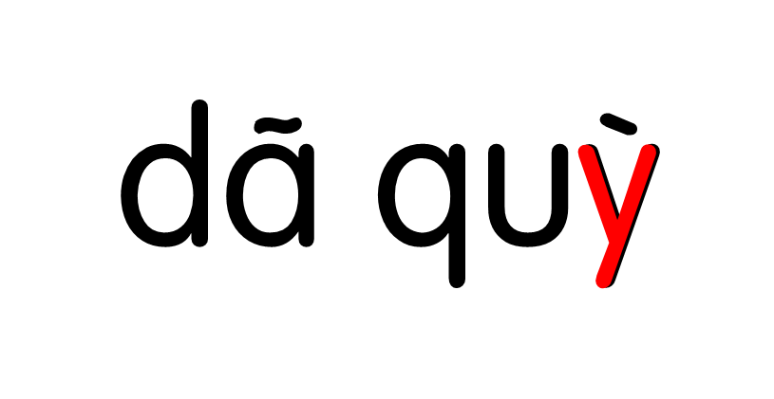
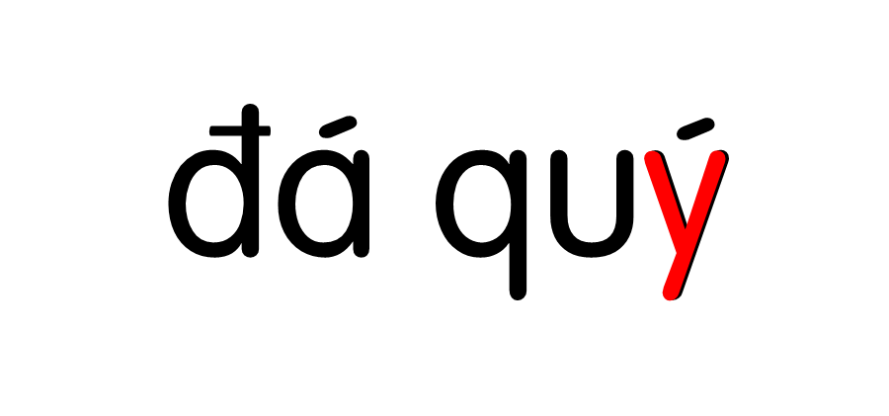

Slide 12


Slide 13
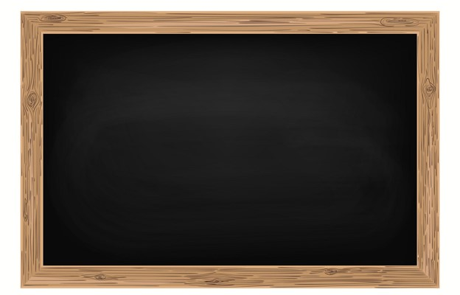
y
Ǉá

Slide 14
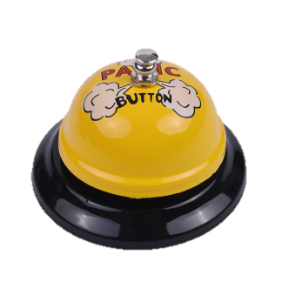
đá Ǖίý

Slide 15
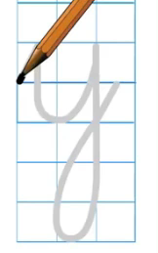
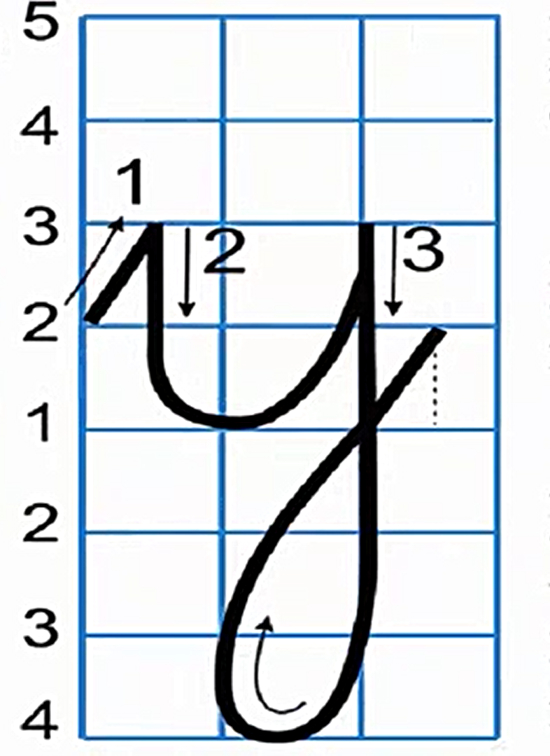
Hướng dẫn viết bảng
4

Slide 16
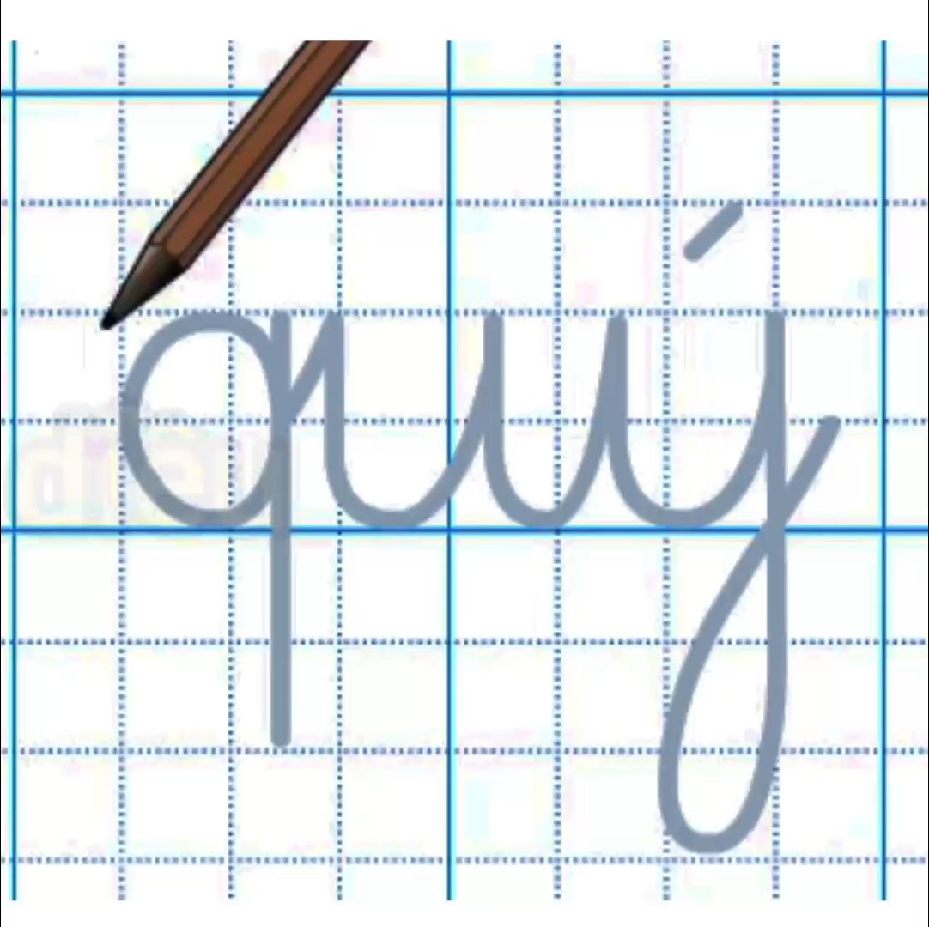

Slide 17




đá Ǖίý

Slide 18

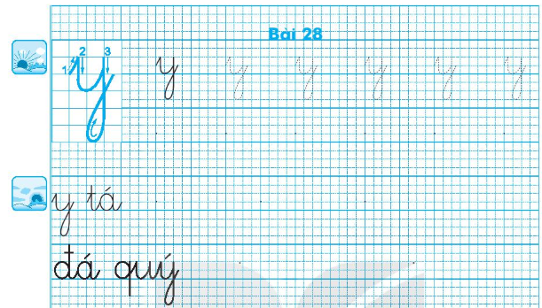
Trang 22

Slide 19
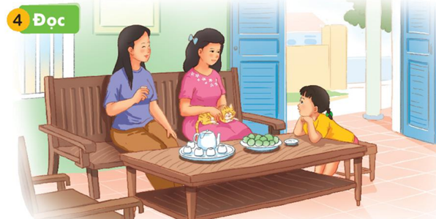
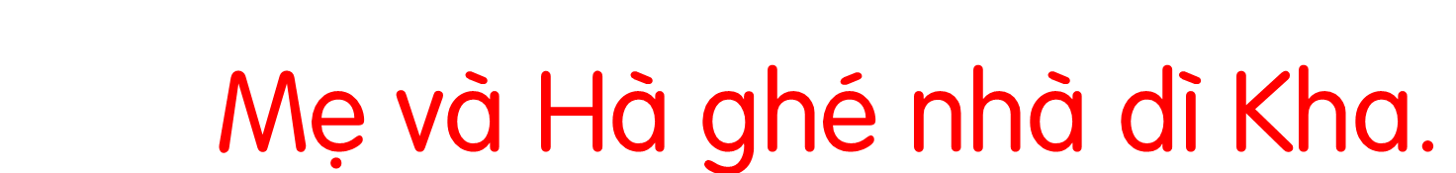
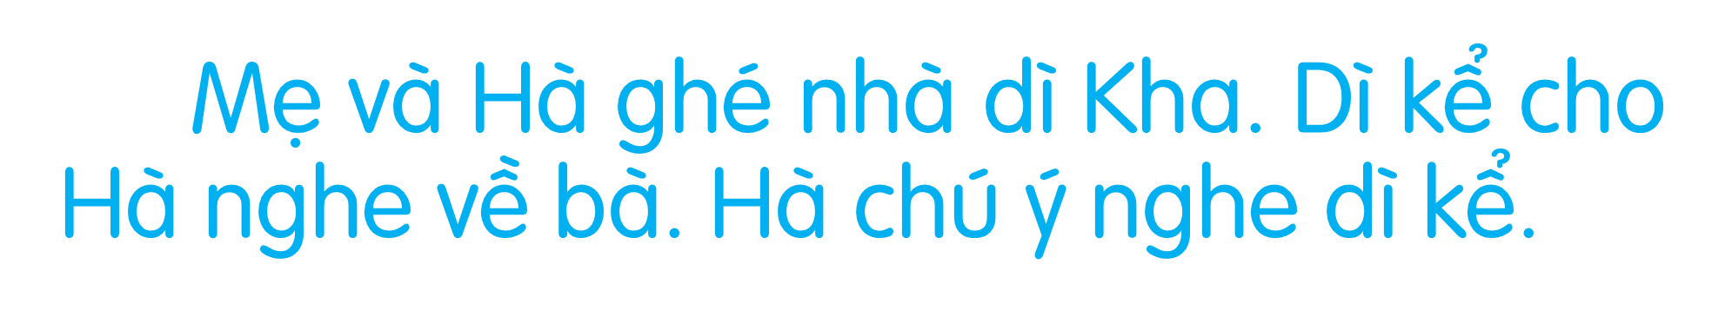
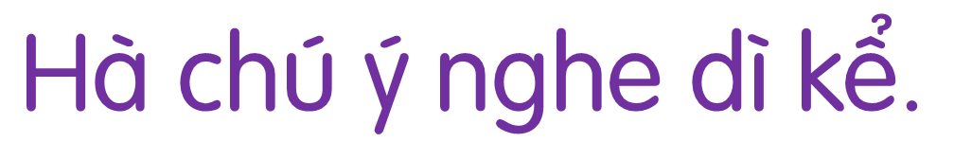
Đọc
6
2
1
Mẹ và Hà ghé nhà dì Kha. Dì kể cho Hà nghe về bà. Hà chú ý nghe dì kể.
3
y

Slide 20
ý
chú ý

Slide 21
Mẹ và Hà ghé nhà dì Kha. Dì kể cho Hà nghe về bà. Hà chú ý nghe dì kể.

Slide 22
Mẹ và Hà ghé nhà dì Kha. Dì kể cho Hà nghe về bà. Hà chú ý nghe dì kể.

Slide 23
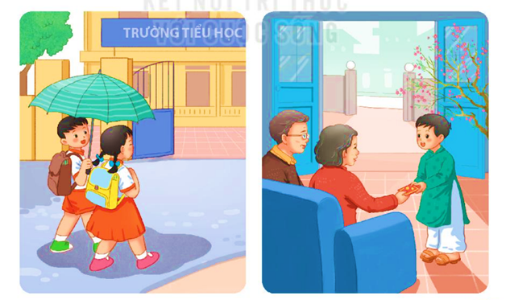
Nói
7
Cảm ơn

Slide 24

CỦNG CỐ

Slide 25
Từ nào có tiếng chứa âm hôm nay
chúng ta học?
y tá
đá quý
qua phà
gà gô
quà quê
dã quỳ
Notes:
Click vào ô để ra đáp án

